Slide 1

Ingénierie du Système Logiciel
Processus, Méthodes & Outils
de Développement Logiciel
Synthèse
Christine FORCE
Christine.force@isima.fr
Cédric GUITTARD
guittard.cedric@wanadoo.fr

Slide 2
Plan du cours
A .Processus de développement
A1. Processus linéaire, itératif et incrémental
A2. Gestion de configuration
A3. Gestion des exigences et du changement
A4. Environnement de Génie Logiciel
A5. Ergonomie des Interfaces
B. La Conduite de Projet
B1. Estimation des charges
B2. Suivi de projet
C. Qualité et Processus de Certification
C1. Qualité du logiciel
C2. Assurance et contrôle Qualité
C3. Fiabilité des logiciels
C4. Processus de certification

Slide 3
Le Génie Logiciel
Les méthodes de développement.
Guider les développeurs de la phase d'analyse à la phase de maintenance.
Méthodes permettant de passer du besoin au produit,
Gestion de la configuration et du changement,
Activités soutenues par des outils indispensables.
Les méthodes de conduite de projet.
Aider le chef de projet à évaluer les charges, planifier son projet, et suivre son avancement.
Utiliser les métriques capitalisées selon une taxonomie de projet,
Maitriser le projet en fonction des risques.
Les méthodes d‘Assurance et Contrôle Qualité.
Mettre en place des procédures pour améliorer la qualité des produits développés.
Effectuer des contrôles pour vérifier que les procédures sont respectées.

Slide 4
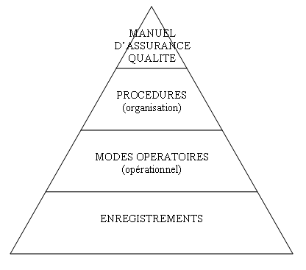
Le système qualité
Le Plan d’Assurance Qualité : Document décrivant les dispositions particulières mises en œuvres sur un projet en vue de satisfaire les exigences du client en matière de Qualité.
Pourquoi ?
Définir une stratégie
Maîtriser l’engagement
Maîtriser la production
Impliquer tous les participants (client, équipe)
Il définit
Quoi → ce qu’il faut faire, les actions,
Qui → les responsables,
Comment → les techniques, les outils,
Quand → les plannings, les étapes
Où → les lieux, le stockage

Slide 5
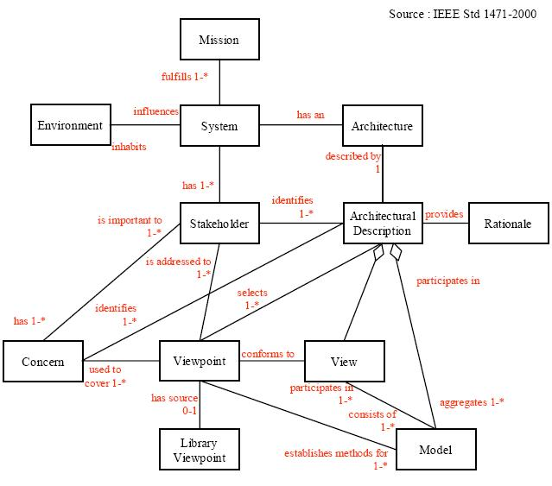
Organisation du système

Slide 6
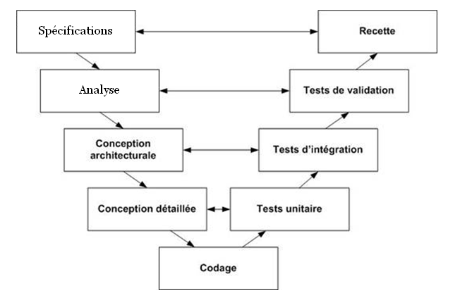
Les activités de développement

Slide 7

Processus de développement
Prototype

Slide 8
Processus itératif et incrémental
Besoins
Analyse et conception
Planification
Implémentation
Gestion de
l'environnement
Planification
initiale
Déploiement
Évaluation
Tests
Version
opérationnelle
L'architecture du système est améliorée pour produire de nouvelles versions, qui apportent des améliorations par rapport à la précédente.

Slide 9
Le pilotage du projet
Activités du processus
Activités Support

Slide 10
Le pilotage du projet

Slide 11
Management qualité
Facteurs sensibles de l’extérieur
le logiciel rend bien
le service attendu
Qualité de service
pour le client
qualité du produit
Qualité de
Projet et
de processus
Critères décidables de
l’intérieur et mesurables :
le logiciel est bien fait
ORGANISATION
CRITERES
règles de production et d’organisation :
le logiciel est
réalisé dans les règles de l’art
METRIQUES
FACTEURS

Slide 12
Qualité du produit : LA NORME ISO SQuaRE*
Les fonctions demandées sont-elles présentes dans le logiciel ?
Le logiciel est-il facile à transposer dans d'autres environnements ?
Fonctionnalité
Peut-on avoir confiance dans le logiciel ?
Portabilité
Fiabilité
ISO
SQuaRE*
Rendement
Utilisabilité
Le logiciel est-il performant ?
Le logiciel est-il facile d'utilisation ?
Maintenabilité
Le logiciel est-il facile à modifier ?
(*) Software Product Quality Requirement and Evaluation (iso 25000 : fusion de 9126 et 14598)

Slide 13
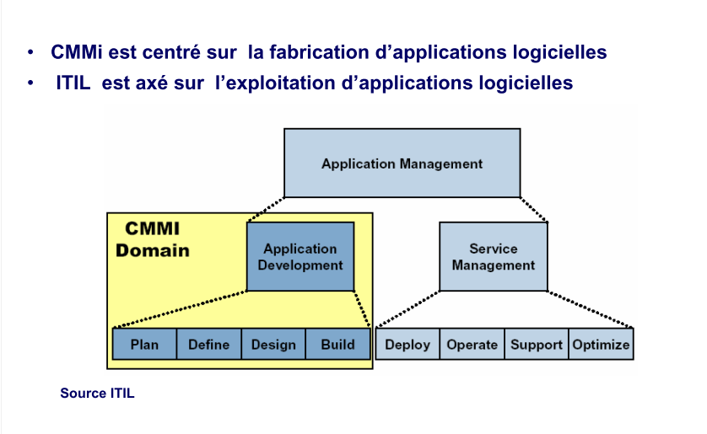
Améliorer le processus de production
ITIL
Domain

Slide 14
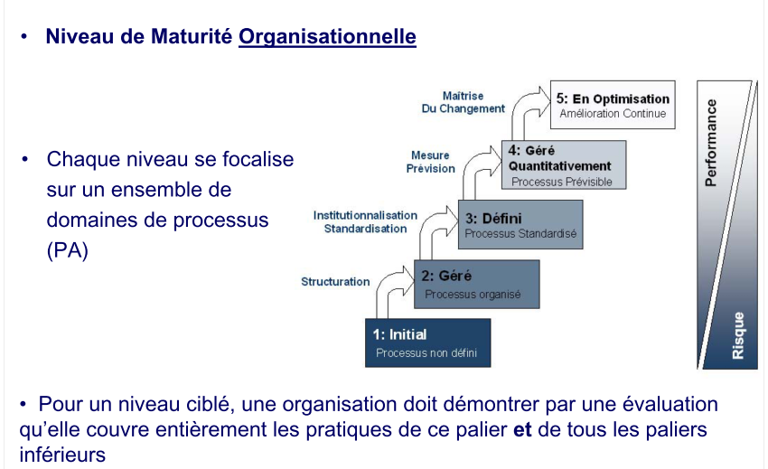
CMMI-DEV
http://www.sei.cmu.edu/cmmi/

Slide 15
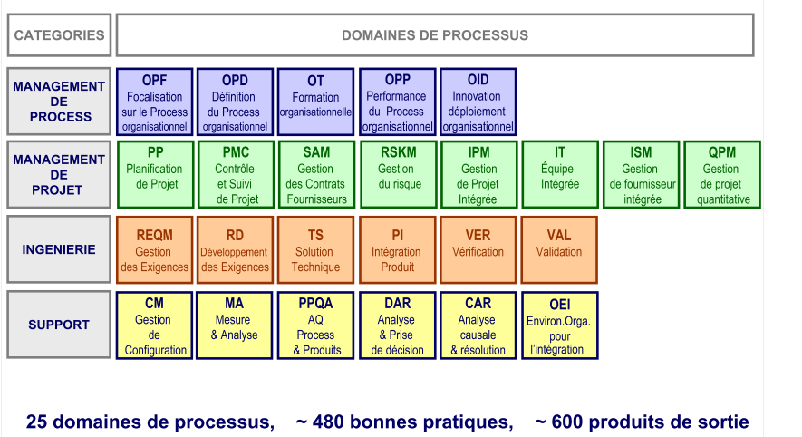
CMMI : les Process Area

Slide 16
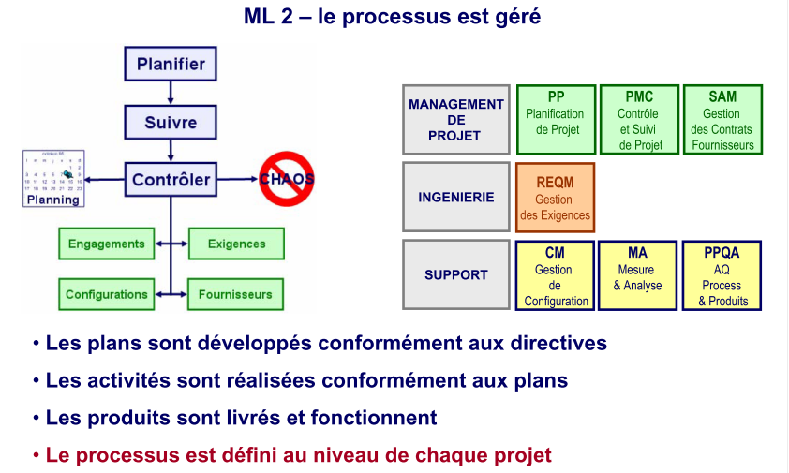
CMMI / niveau 2 : Le projet est géré

Slide 17
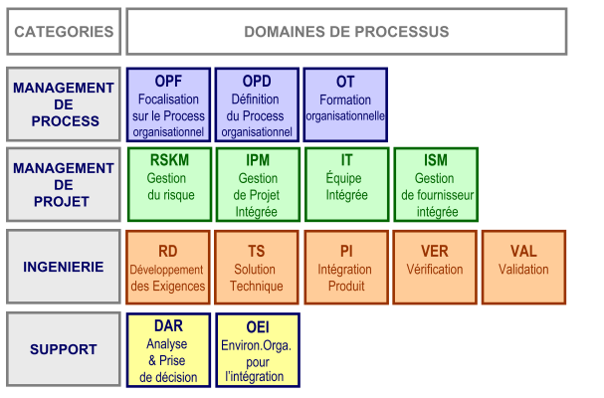
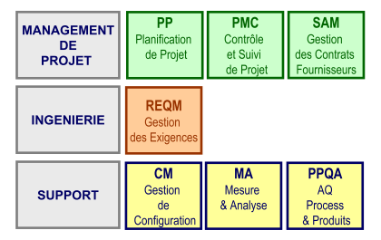
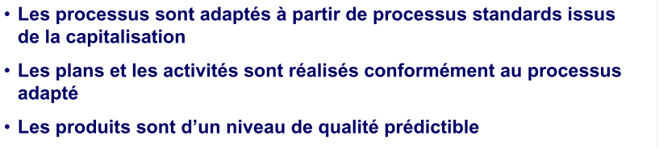
CMMI / niveau 3 : l’entreprise est organisée

Slide 18
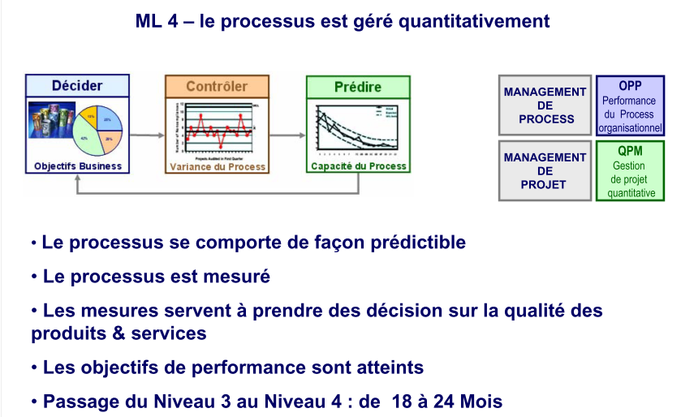
CMMI / niveau 4 : l’entreprise est gérée

Slide 19
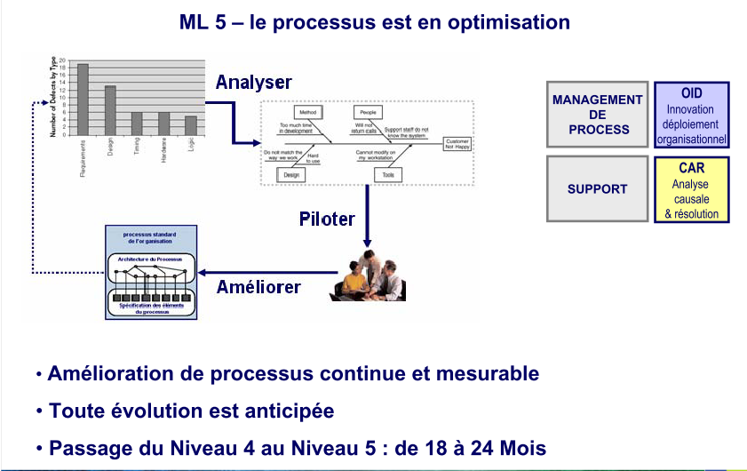
CMMI / niveau 5 : l’entreprise est optimisée

Slide 20
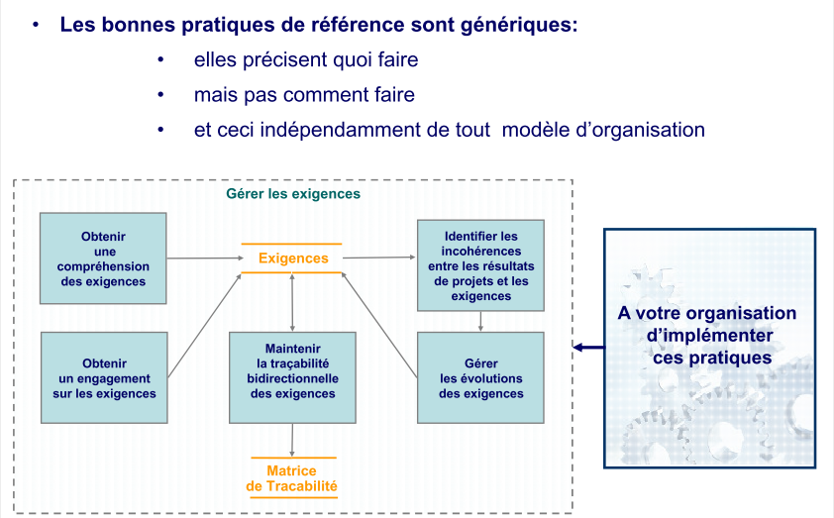
Les « bonnes pratiques », clefs du succès

Slide 21
REQuirement Management
Obtenir une compréhension commune des exigences et de leur signification
Obtenir des participants un engagement sur les exigences
Gérer les exigences sur l’ensemble du cycle
Numéroter
Analyser les impacts
Tracer les décisions
Maintenir une traçabilité bidirectionnelle
Identifier les incohérences exigences / produits

Slide 22
Project Planning
Estimation de la portée du projet
Définir les estimations de charges
Etablir le budget et le calendrier
Identifier les risques
Etablir la gestion des données
Prévoir les ressources, connaissance et aptitudes
Planifier l’implication des parties prenantes
Etablir un plan de projet
Obtenir l’engagement sur le plan

Slide 23
Project Monitoring & Control
Suivre les valeurs réelles du planning
Suivre les engagements
Suivre les risques
Suivre la gestion des données
Suivre l’implication des parties prenantes
Mener des revues d’avancement
Mener des revues sur les jalons
Analyser les points à résoudre
Appliquer et gérer une action corrective

Slide 24
Configuration Management
Etablir et maintenir l’intégrité des référentiels des produits
Gérer les articles de configuration,
Identifier et contrôler les configurations,
Gérer un registre des statuts des configurations
Suivre les demandes de changements : changement de périmètres, évolutions, faits techniques, demande de correction
Etude d’impact,
Assigner une version de diffusion pour chaque changement
Etablir l’intégrité du référentiel
Etablir des enregistrement de gestion de configuration
Audits de configuration
Suivre les actions suite aux audits

Slide 25
Mesure & Analyse
Process & Product QA
Etablir des objectifs de mesure (indicateurs, métriques)
Spécifier les mesures , les procédures de collecte
Spécifier les procédures d’analyse et de publication
Collecter les mesures
Analyser les données
Communiquer les résultats
Fournir aux équipes AQ une image objective des processus et produits
Evaluation du processus
Evaluation produit
Assurer la résolution des non conformités
Communiquer et publier les résultats

Slide 26
Le passage au niveau 3 ….
OPF Planifier et réaliser les amélioration du processus d’organisation
OT Plan de formation du personnel (personne efficace et efficiente)
OPD Etablir et maintenir un processus organisationnel actif

Slide 27

Expliciter les besoins, contraintes et interfaces des parties prenantes pour toutes les phases du cycle de vie du produit
Transformer ces besoins, contraintes et interfaces en exigences clients
Etablir et maintenir une définition des fonctionnalités requises
Etablir et maintenir les exigences produit / composant à partir des exigences clients
Allouer les exigences pour chaque composant de produit
Identifier les exigences d’interfaces
Etablir et maintenir des conceptions de fonctionnement et les scénarios associés
Analyser les exigences pour s’assurer qu’elles soient nécessaire et suffisantes
Valider les exigences pour s’assurer que le produit aura bien les fonctionnalités souhaitées dans son environnement

Slide 28
Sélectionner les solutions de composant produit
Développer des alternatives de solutions / critères de sélection
Choisir les solutions pour les composants au regard des critères
Développer une conception de composants
Développer une conception pour le produit
Etablir et maintenir un ensemble de donnés techniques
Réaliser la conception des interfaces au regard des critères
Evaluer la réalisation du composant : dev, re-use, étagère (COTS)
Implémenter la conception
Implémenter les composants à partir de leur conception
Développer et maintenir la documentation

Slide 29
Préparer l’intégration du produit
Déterminer la séquence d’intégration des composants
Etablir et maintenir l’environnement nécessaire à l’intégration
Etablir et maintenir les procédures et critères d’intégration
Assurer la compatibilité des interfaces
Assurer la couvertures des interfaces
Gérer la définition des interfaces entre produits/composant
Assembler les composants
Vérifier la conformité avant assemblage
Assembler les composants
Evaluer les composants assemblés
Conditionner le produit assemblé pour livraison

Slide 30
Préparer la vérification
Sélectionner les produits et les méthodes de vérification
Etablir et maintenir l’environnement à la vérification
Etablir et maintenir les procédures et les critères de vérification
Réaliser les revues de pairs
Préparer les revues : matériel, liste, calendrier ..
Mener les revues et enregistrer les résultats
Analyser les données issues des revues
Réaliser la vérification du produit
Réaliser la vérification
Analyser les résultats

Slide 31
Validation du produit dans son environnement cible
Préparer la validation
Sélectionner les produits et les méthodes de validation
Etablir et maintenir l’environnement à la validation
Etablir et maintenir les procédures et les critères de validation
Réaliser la validation du produit
Réaliser la validation
Analyser les résultats de la validation

Slide 32

Pro-actif : identifier les risques avant qu’ils ne surviennent
Déterminer les sources et les catégories de risques
Définir les paramètres utilisé pour analyser et catégoriser les risques
Etablir la stratégie de gestion des risques
Identifier et documenter les risques
Evaluer et catégoriser les risques, et déterminer leur priorité
Réduire les risques, en suivi périodique
Définir un plan de réduction des risques,
Suivre le statut des risques,
Réaliser le plan de réduction des risques

Slide 33
Etablir et Maintenir l’implication des parties prenantes
Etablir un processus projet organisationnel d’implication des parties prenantes
Utiliser les actifs du processus organisationnel pour les activités de planification ( base des métriques)
Etablir et maintenir un espace projet standard
Intégrer les plans
Gérer le projet avec les plans intégrés
Contribuer aux actifs du processus organisationnel
Gérer les implications des parties prenantes
Gérer les dépendances
Régler les problèmes de coordination

Slide 34

Analyser les décisions en fonctions de solutions évaluées
Etablir les lignes directrices pour l’analyse de décision
Etablir et maintenir les critères de décision
Identifier les solutions possibles
Sélectionner des méthodes d’évaluation
Evaluer les solutions possibles
Sélectionner la solution retenue

Slide 35
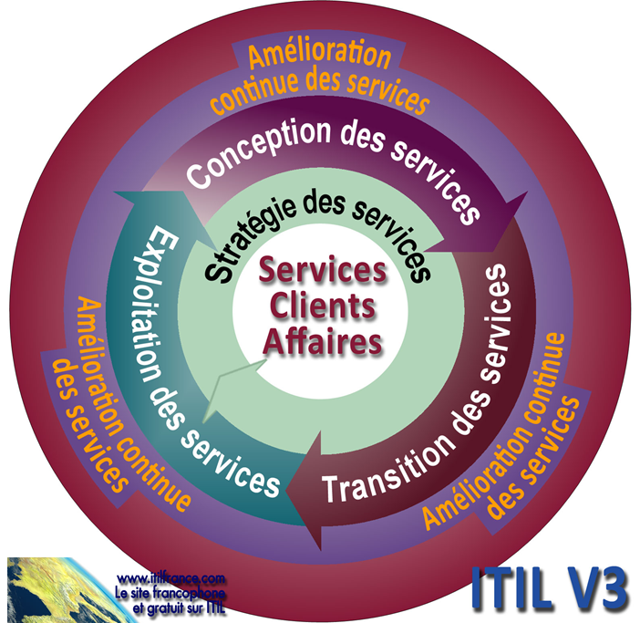
ITIL : Information Technology Infrastructure Library
Recenser les meilleures pratiques pour une direction informatique dont l'objectif est de devenir le fournisseur de services basés sur l'informatique au sein de l'entreprise plutôt que le traditionnel fournisseur de ressources techniques informatiques

Slide 36
ITIL : 3 principes clefs
L'orientation client : l'utilisateur-client est au centre des préoccupations et toutes les activités de l'informatique doivent s'inscrire dans une relation client-fournisseur,
Le cycle de vie : la gestion des services doit être prise en considération dès les phases d'étude et de conception,
L'approche par les processus : mise en place de processus informatiques appropriés en étroite corrélation avec les processus métiers.

Slide 37
ITIL : Domaines clés
Le supports aux Services
➔ Gestion des niveaux de service : maintenir un certain niveau de qualité de service.
Le centre de services (Service Desk)
la gestion des incidents (Incident Management)
la gestion des problèmes (Problem Management)
la gestion des configurations (Configuration Management)
la gestion des changements (Change Management)
la gestion des mises en production (Release Management)
La fourniture des services
la gestion de la sécurité
La gestion financière : rentabilité des moyens mis en œuvre pour fournir le service.
gestion de la capacité : adéquation des capacités et performances avec les exigences.
gestion de la continuité de service : définir et mettre en œuvre des délais pour la reprise après incident.

